Slide 1
Seniormottag
Bengtsfors och Mellerud

Slide 2
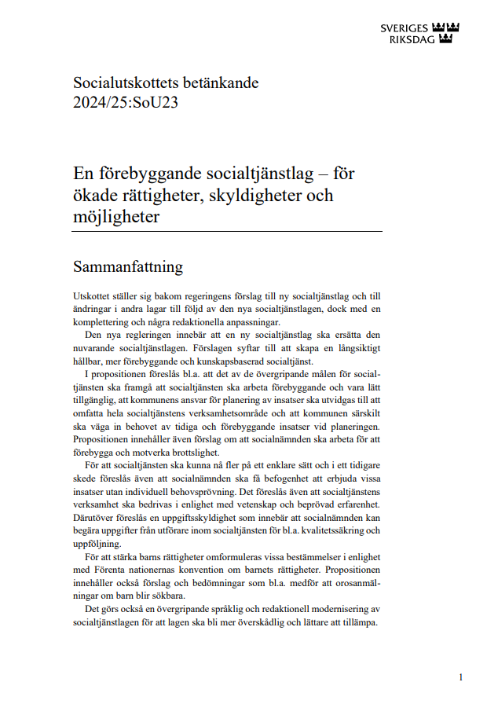

Varför satsar vi på ett Seniormottag?
Större andel äldre
Färre i arbetsför ålder
God och Nära vård
Nya SoL

Slide 3
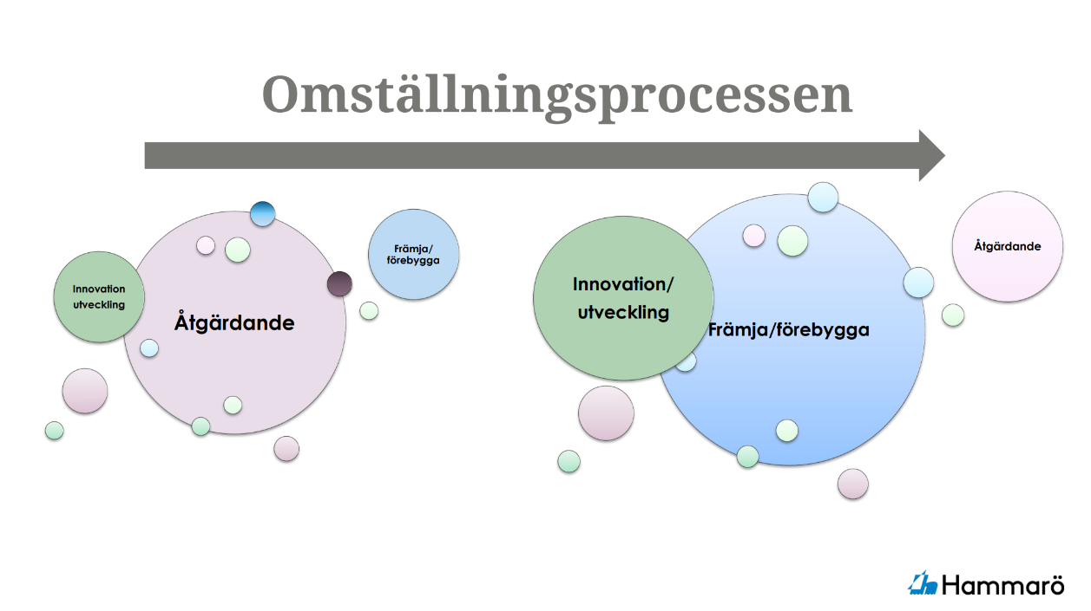

Slide 4
Syftet med Seniormottaget
Kartlägga behov, insatser, välfärdsteknik m.m.
Utveckla och implementera förebyggande åtgärder
Ge förutsättningar till självständighet
Hitta resurseffektiva lösningar

Slide 5
Jag vill få ett trygghetslarm…
Hur kommer det sig att du vill ha det?
Fallrädsla?
Socialt nätverk?
Ofrivillig ensamhet?

Slide 6
Medarbetare
Hammarö
Bengtsfors/Mellerud
Processledare
Biståndshandläggare
Arbetsterapeut
Förebyggande hembesök
Specialistundersköterska demens
Digital fixare
Sjuksköterska
Fysioterapeut
Projektledare
Biståndshandläggare
Arbetsterapeut
Förebyggande hembesök
Specialistundersköterska

Slide 7
Fördelar med Seniormottaget
Friskare brukare
Möjlighet till bättre underlag i bistånds utredningar
Bättre användning av nuvarande resurser

Slide 8
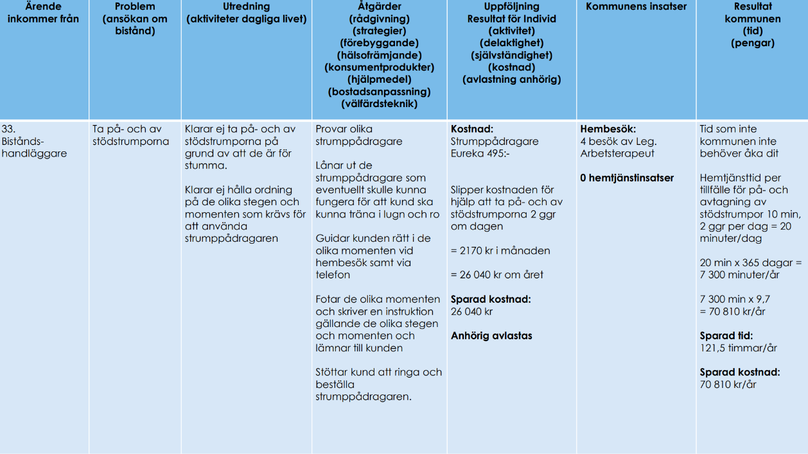
Ett räkneexempel från Hammarö…

